Slide 1
Психология влияния в маркетинге

Slide 2
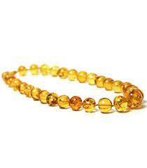

Дорогое – значит хорошее
20 $
100 $

Slide 3
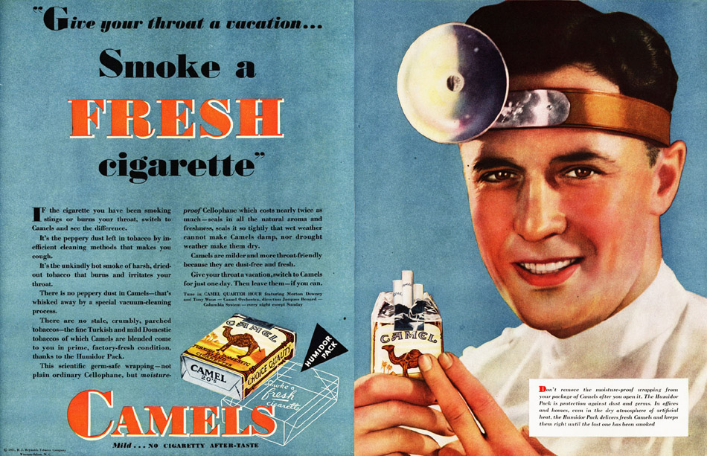
Влияние авторитетного лица

Slide 4
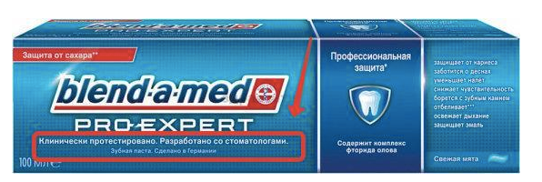

Slide 5


Slide 6

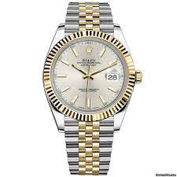
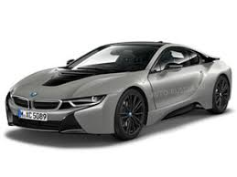
Атрибуты

Slide 7
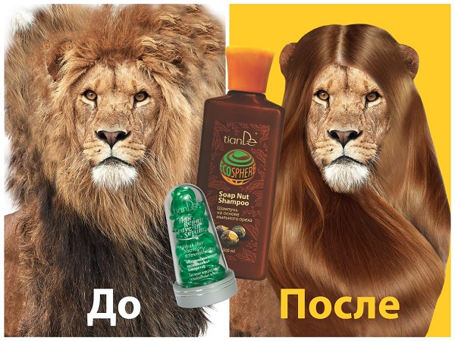
Принцип контраста

Slide 8


Slide 9

Эффект приманки

Slide 10

Правила взаимного обмена

Slide 11
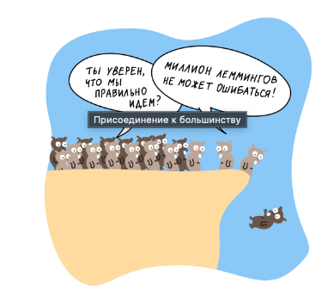
Эффект присоединение к большинству

Slide 12
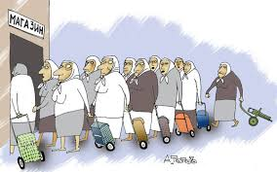
Эффект self-herding или «самопроизвольный стадный инстинкт»

Slide 13
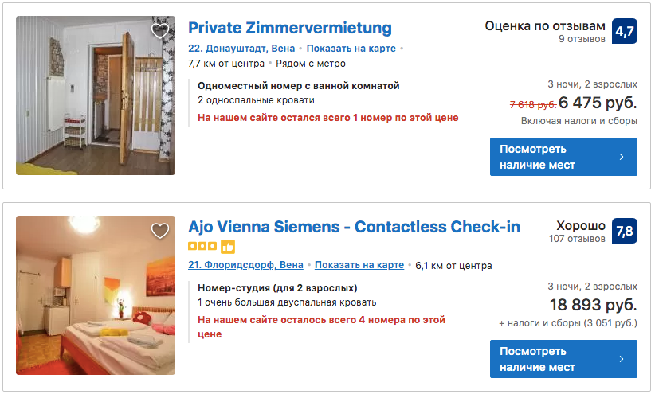
Социальное доказательства

Slide 14
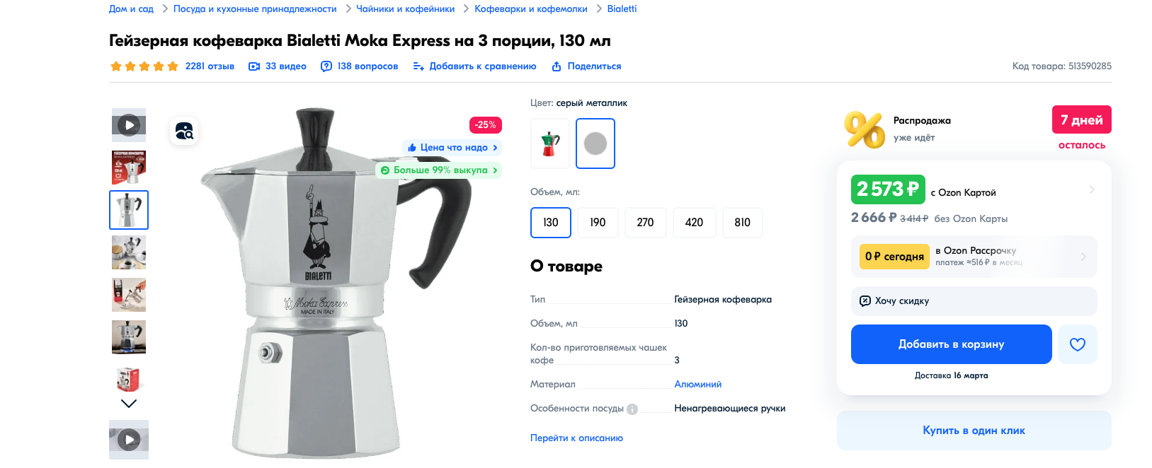

Slide 15

Подражание

Slide 16
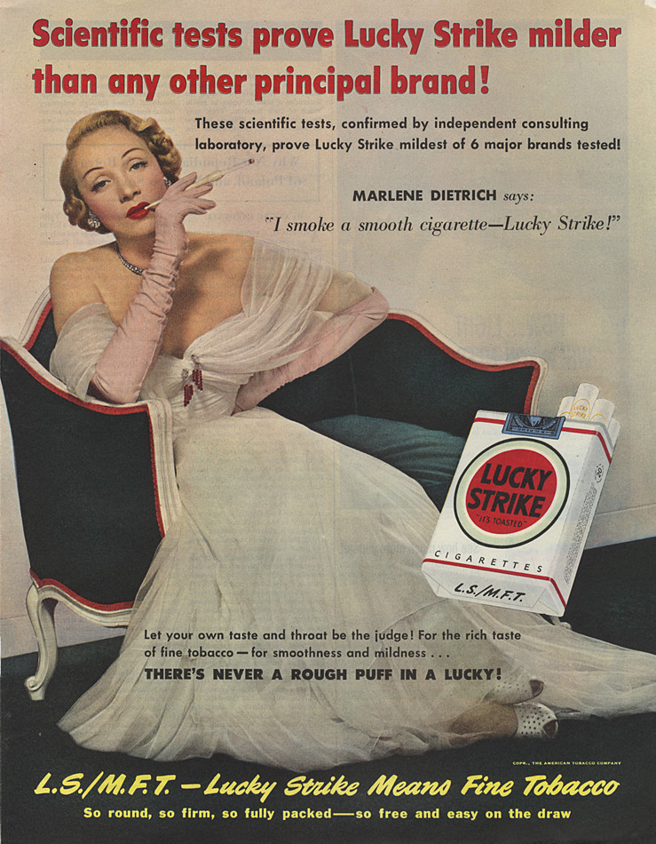

Slide 17
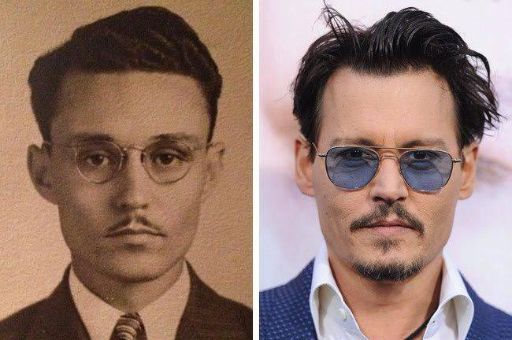
Знакомое

Slide 18
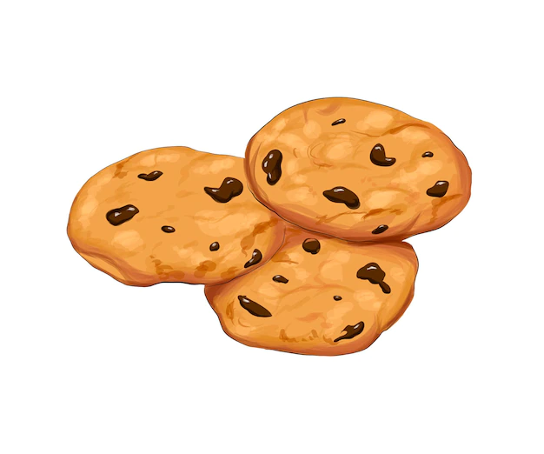

Дефицит

Slide 19
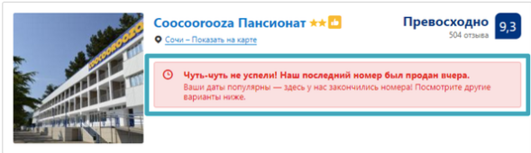
FOMO

Slide 20

Эффект ореола

Slide 21

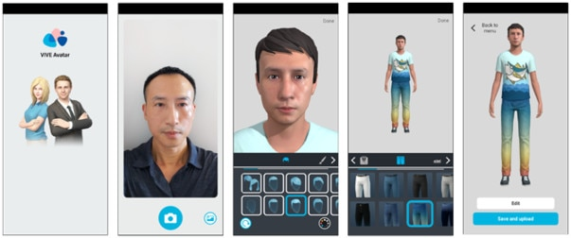
Эффект вклада

Slide 22

Желание довести до конца

Slide 23
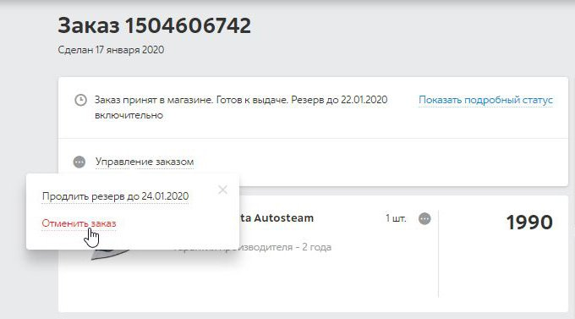
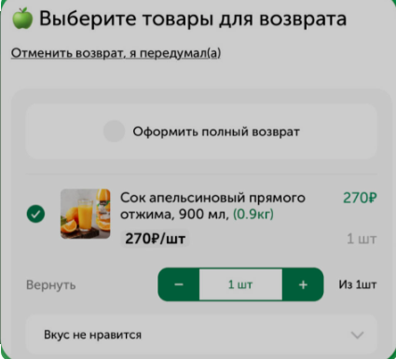
Предвзятость нулевого риска

Slide 24
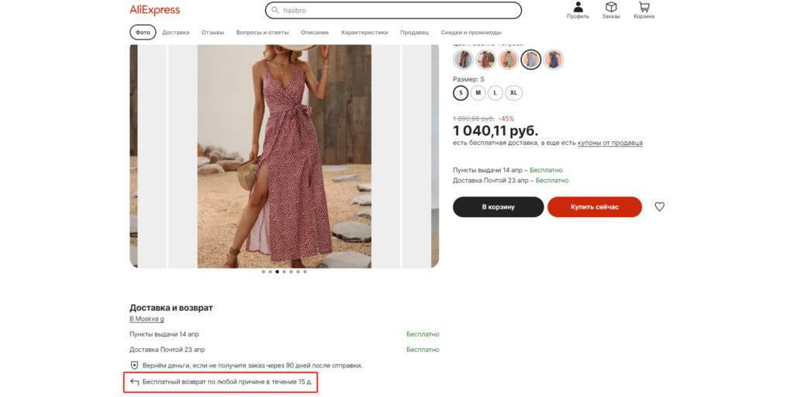
Эффект владения

Slide 25
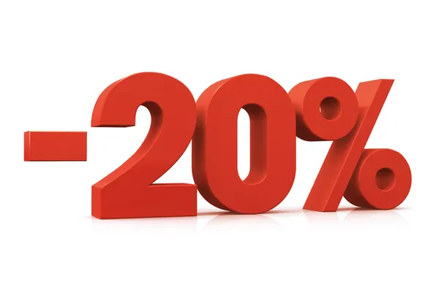
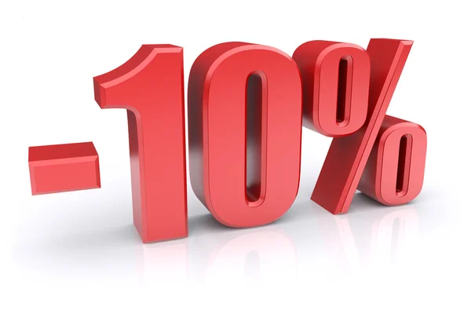
Триггер немедленной покупки
Сейчас
Через год

Slide 26

Оправдание поведения

Slide 27


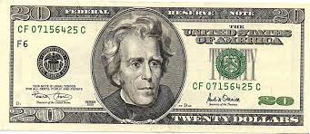
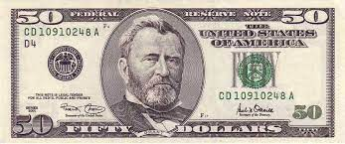



Избегание потерь

Slide 28
